Slide 1

TUGAS 2 MEDIA
TEKNOLOGI
DISUSUN OLEH:
Nama: Fadhira Audiya Rahma
NIM: 043164661
Program Studi: Ilu Perpustakaan

Slide 2

LIBRARY
Perpustakaan Daerah Provinsi Sumatera Utara
Jl. Brigjen Katamso No. 45 K Sei Mati, A U R, Kec. Medan Maimun, Kota Medan, Sumatera Utara 20159

Slide 3
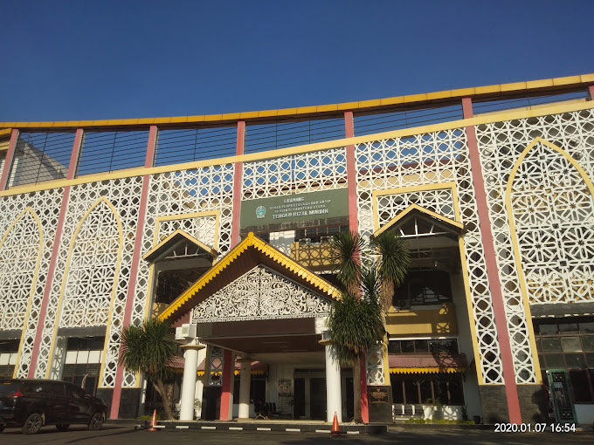
Profil Perpustakaan Daerah Provinsi Sumatera Utara
Perpustakaan Daerah adalah salah satu tempat yang disediakan oleh pemerintah untuk menjadi fasilitas umum bagi masyarakat.Menyediakan berbagai macam buku untuk dibaca dan dipinjam untuk semua kalangan.
Perpustakaan tersebut terletak di Gedung Arca no.24 Medan, Kecamatan Medan Area, Kelurahan Pasar Merah Timur, dengan Luas Tanah 1.101 m2. Perpustakaan Daerah Sumatera Utara ini berada di satu Kawasan dengan satu Gedung yang sama terdiri dari 3 lantai dengan fungsi yang berbeda-beda

Slide 4
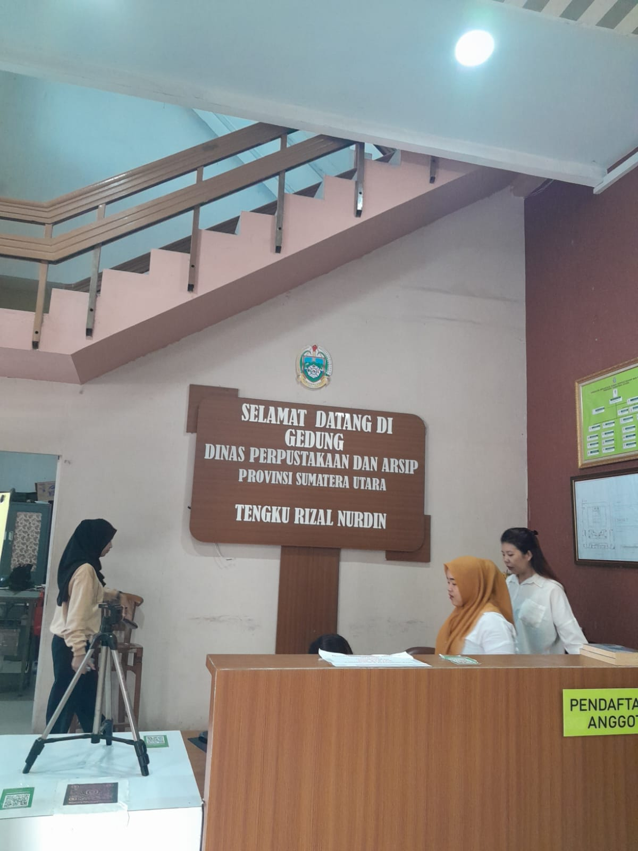
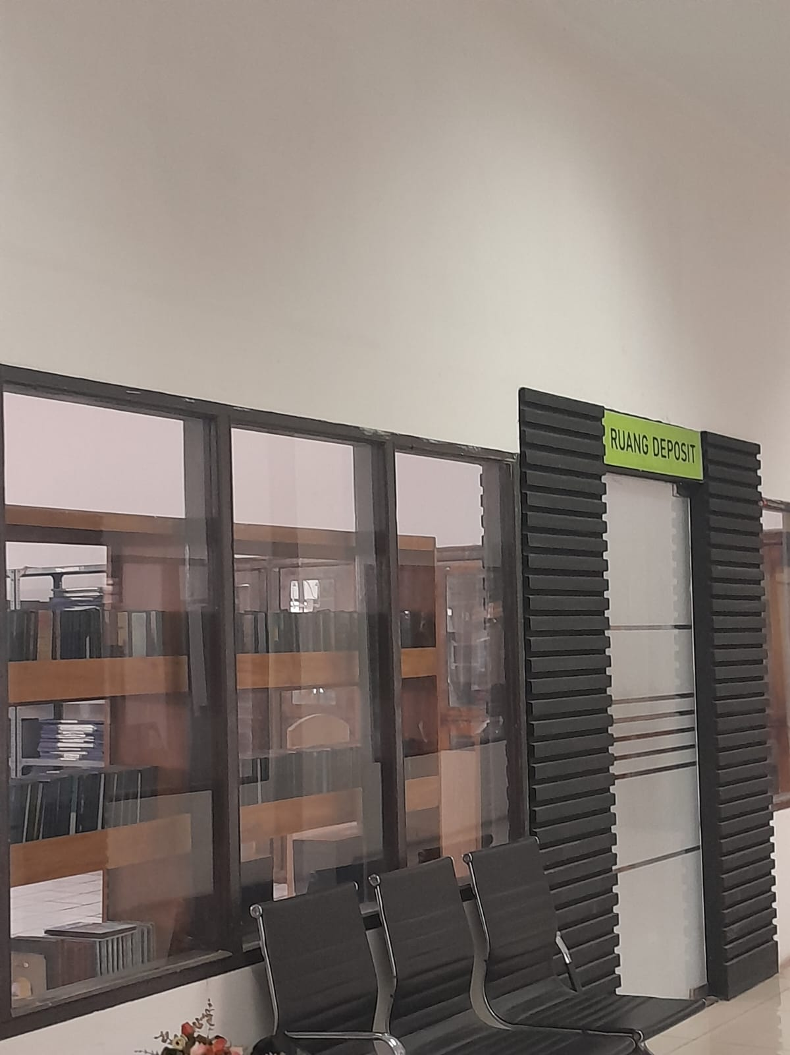

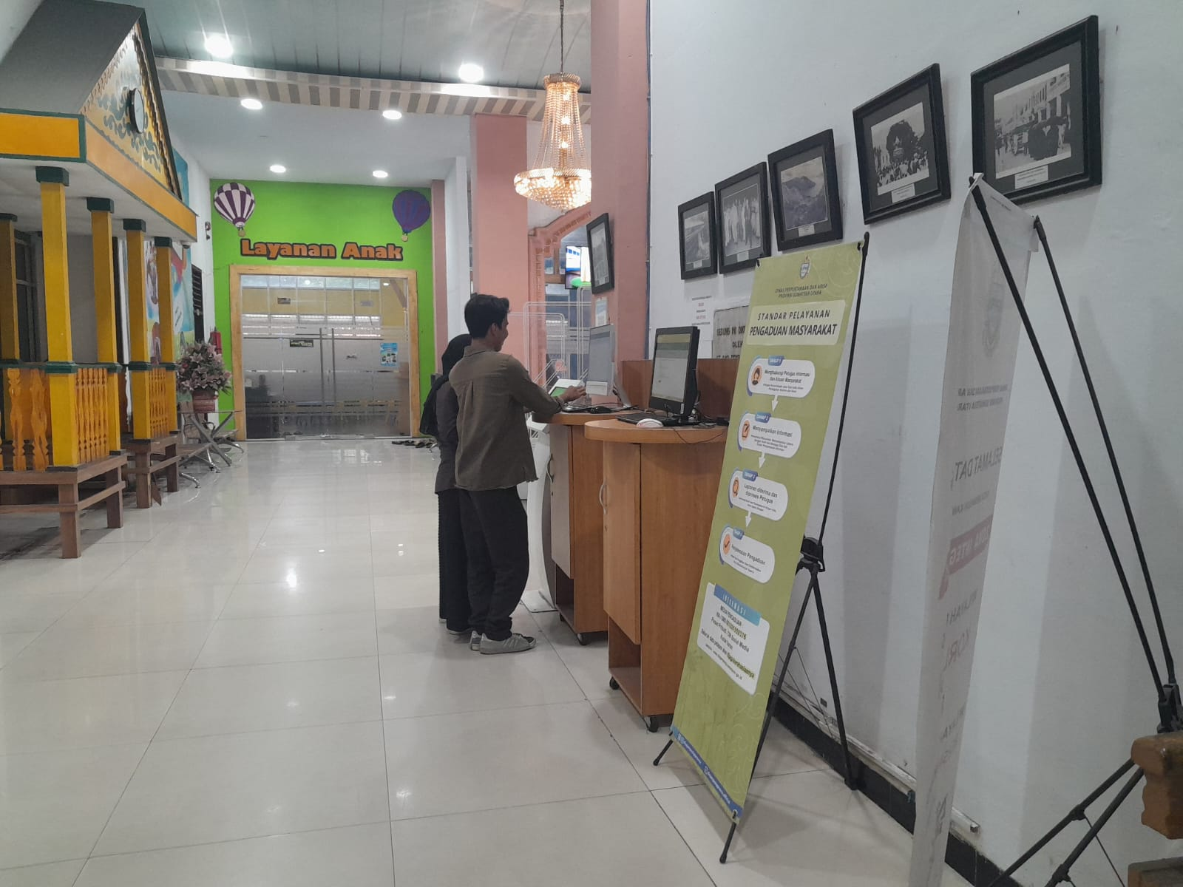
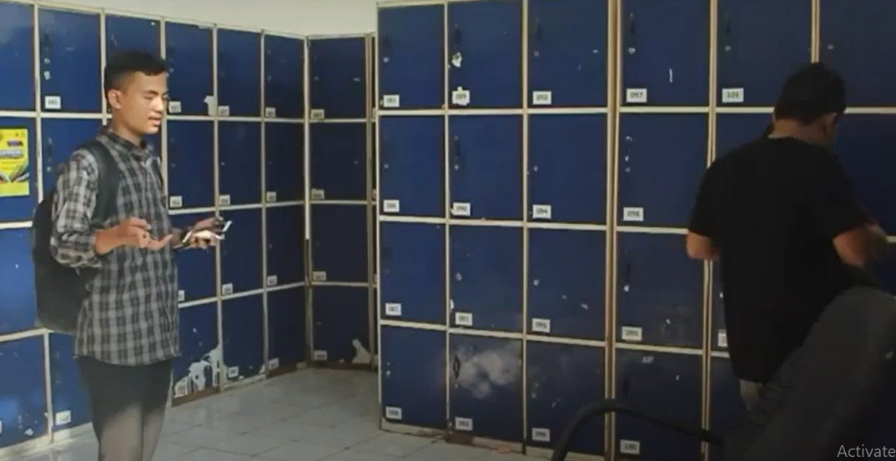
Dokumentasi
Area Administrasi
01
Ruang Sejarah/Area Bacaan Fiksi
02
Ruang Locker
03
Di Lantai 1
Di Lantai 2
Diluar Gedung Perpustakaan

Slide 5
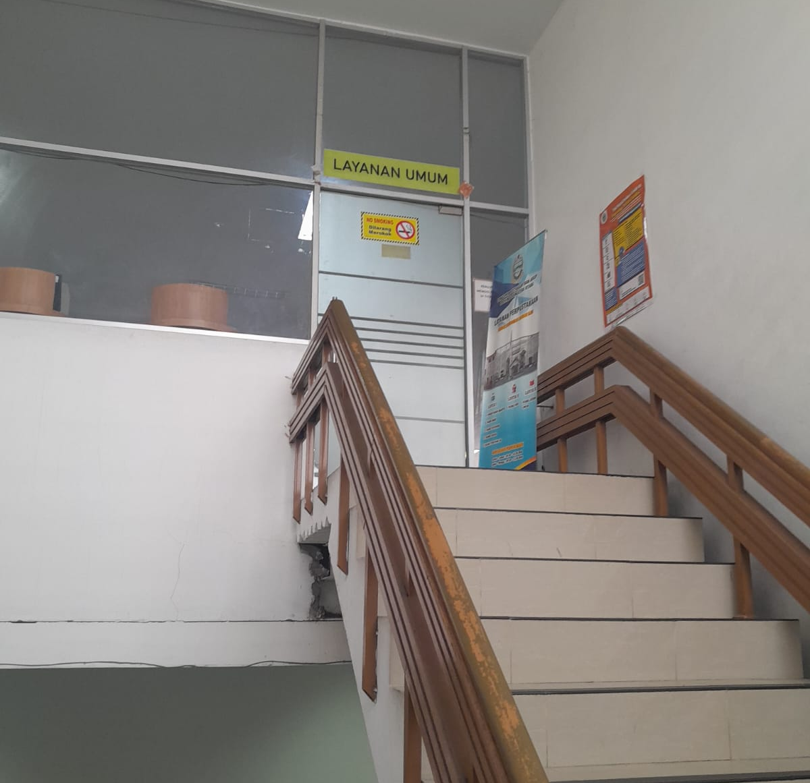
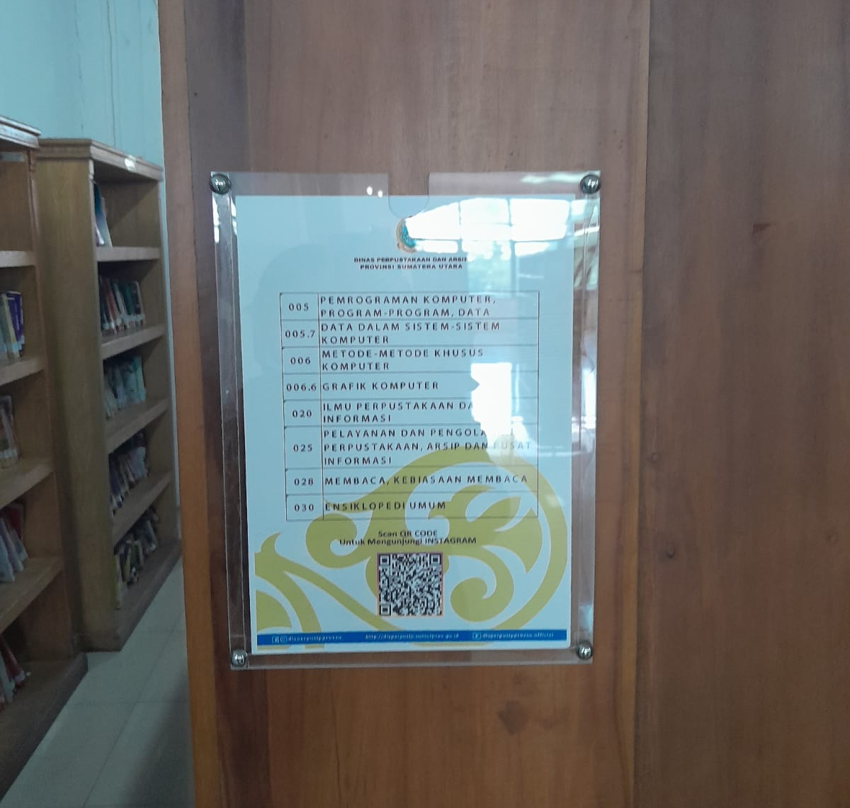
Dokumentasi
Area Bacaan Umum
04
Di Lantai 3

